Slide 1
PERTEMUAN 1 DESAIN DAN DESAIN INTERIOR

Slide 2
TARGET PEMBELAJARAN
• Mahasiswa/i mampu menganalisis semiotik untuk teks, visual, audio-visual, artefak;
• Mahasiswa/I mampu menjelaskan aspek teori dan praktik metodologi terkait semiotik.
BENTUK PEMBELAJARAN
:
• penjelasan dari dosen
• mahasiswa mencatat dan di paraf oleh dosen
• mahasiswa/I menjelaskan kembali di depan kelas setiap pertemuan
• mereview desain dalam beberapa pertemuan.
:
UJIAN TENGAH SEMESTER
UJIAN TULIS CLOSED BOOK DAN TUGAS MENGANALISA
DESAIN CAFÉ
UJIAN AKHIR SEMESTER
MEMBUAT TULISAN DAN MEREVIEW TENTANG MASJID

Slide 3
APA ITU DESAIN
Desain adalah :
• gambar untuk merencanakan sesuatu bentuk benda.
• pola rancangan yang menjadi dasar pembuatan suatu benda buatan
• suatu rencana yang terdiri dari beberapa unsur untuk mewujudkan suatu hasil yang nyata.
Syarat membuat desain yang baik adalah mudah dimengerti dan mudah untuk dikerjakan dengan jelas
Desain akan jelas dan mudah dimengerti jika :
• dibuatkan gambar proyeksi
• gambar sketsa
dari bendanya

Slide 5
APA ITU DESAIN INTERIOR
Desain interior adalah Ilmu yang mempelajari perancangan suatu karya seni yang ada di dalam suatu bangunan dan digunakan untuk memecahkan masalah manusia.
Bertujuan untuk dapat menciptakan suatu lingkungan ruang dalam beserta elemen-elemen pendukungnya sehingga kualitas kehidupan manusia yang berada didalamnya menjadi lebih baik
DESAIN INTERIOR bisa juga diartikan seperti desain atau dekorasi di dalam struktur.
Interior memadukan semua hal yang berkaitan erat dengan warna, tekstur, dan lainnya.

Slide 6
Tujuan dari perancangan interior
• Untuk menciptakan lingkungan bina yang fungsional dan indah, selain itu dapat menunjang kenyamanan user dalam beraktivitas di dalam ruang
• Interior merupakan sesuatu yang berada di dalam bangunan. Bisa juga diartikan seperti desain atau dekorasi di dalam struktur
• Interior memadukan semua hal yang berkaitan erat dengan warna, tekstur, dan lainnya
• Diaplikasikan pada iklim atau cuaca yang berbeda
• Harus memiliki kreativitas. Maksudnya yaitu interior terus berkembang sesuai dengan kreativitas desainernya agar tidak monoton karena dapat menimbulkan kesan membosankan pada ruang. Semakin tinggi kreativitas dari sang desainer maka semakin bervariasi karya yang akan dia hasilkan.

Slide 7
ARSITEK INTERIOR
INTERIOR DESAIN
DESAIN INTERIOR
bisa juga diartikan seperti desain atau dekorasi di dalam struktur.
Interior memadukan semua hal yang berkaitan erat dengan warna, tekstur, dan lainnya.
INTERIOR DEKORATOR

Slide 8
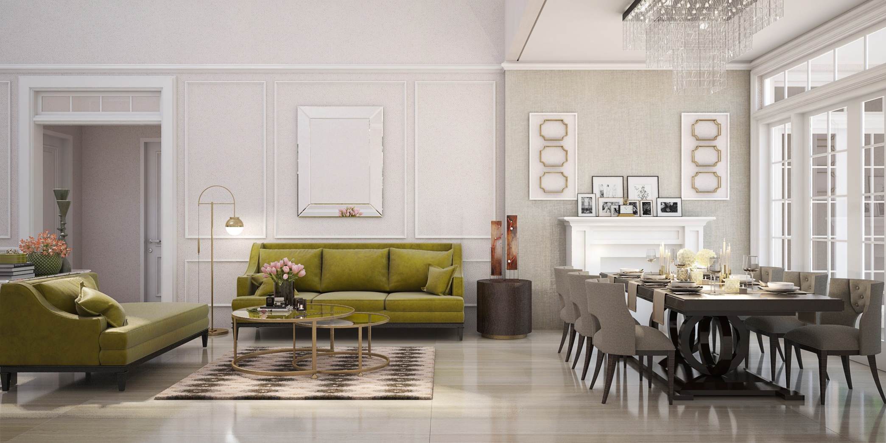
TUGAS 1
MENGANALISA INTERIOR
INTERIOR DESAIN
ARSITEK INTERIOR
INTERIOR DEKORATOR

